Slide 1




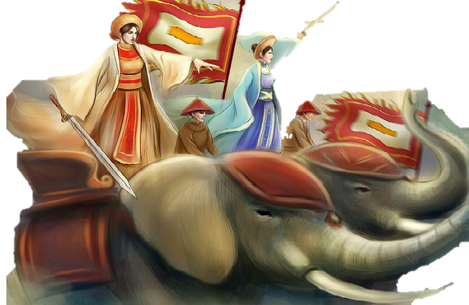



Slide 2
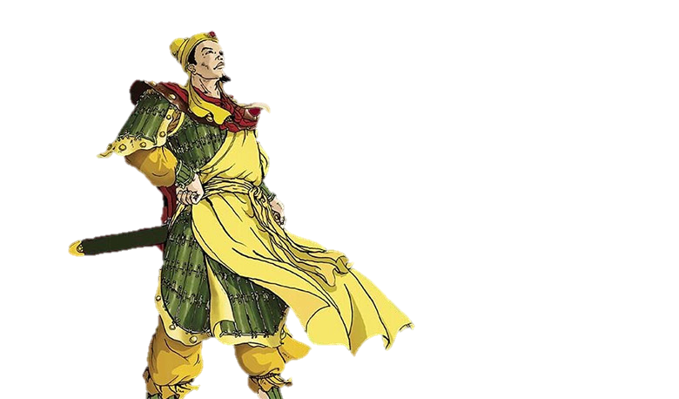


Slide 3

Đọc và cho biết những câu thơ dưới đây nhắc đến sự kiện lịch sử nào?
“Hai Bà Trưng có đại tài,
Phất cờ khởi nghĩa giết người tà gian,
Ra tay khôi phục giang san,
Tiếng thơm dài tạc đá vàng nước ta.”
(Hồ Chí Minh, Lịch sử nước ta, NXB Chính trị quốc gia Sự thật, 2018)

Slide 4
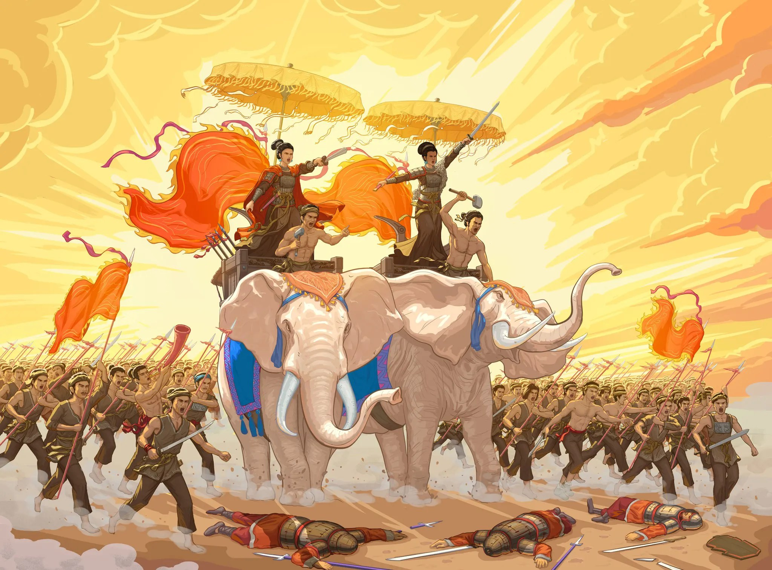
Khởi nghĩa Hai Bà Trưng chống Bắc thuộc, do hai chị em là Trưng Trắc và Trưng Nhị lãnh đạo.

Slide 5


Slide 6


Slide 7

Đọc thông tin sách giáo khoa.

Slide 8
Sau khi Triệu Đà thôn tính nước Âu Lạc (năm 179 TCN), các triều đại phong kiến phương Bắc nối tiếp nhau đô hộ nước ta trong hơn 1 000 năm.
Dưới ách thống trị của phong kiến phương Bắc, nhân dân ta liên tục đứng lên đấu tranh giành độc lập. Trong đó, tiêu biểu là các cuộc khởi nghĩa của Hai Bà Trưng (40 – 43), Bà Triệu (248), Lý Bí – Triệu Quang Phục (542-602), Mai Thúc Loan (713 – 722), Phùng Hưng (766 – 779), Khúc Thừa Dụ (905). Chiến thắng Bạch Đằng của Ngô Quyền (938) đã kết thúc thời kì Bắc thuộc, mở ra thời kì độc lập, tự chủ lâu dài của dân tộc.

Slide 9
Em hãy cho biết nguyên nhân của các cuộc đấu tranh?

Slide 10
Sau khi Triệu Đà thôn tính nước Âu Lạc (năm 179 TCN), các triều đại phong kiến phương Bắc nối tiếp nhau đô hộ nước ta trong hơn 1 000 năm.
Dưới ách thống trị của phong kiến phương Bắc, nhân dân ta liên tục đứng lên đấu tranh giành độc lập.

Slide 11


Em hãy:
a)Kể tên một số cuộc đấu tranh tiêu biểu trong thời kì Bắc thuộc.
b)Cho biết việc nhân dân ta liên tục đứng lên đấu tranh giành độc lập thể hiện điều gì?

Slide 12
THẢO LUẬN NHÓM ĐÔI
THẢO LUẬN NHÓM ĐÔI

Slide 13


Slide 14
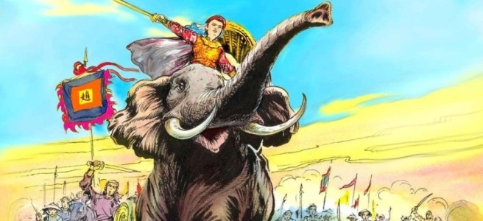
Một số cuộc đấu tranh tiêu biểu trong thời kì Bắc thuộc
Khởi nghĩa Hai Bà Trưng (40 – 43)
Khởi nghĩa Bà Triệu (248)

Slide 15
Kể tên một số cuộc đấu tranh tiêu biểu trong thời kì Bắc thuộc
Khởi nghĩa Lý Bí – Triệu Quang Phục (542 – 602)
Khởi nghĩa Phùng Hưng
(766 – 779)
Khởi nghĩa Mai Thúc Loan
(712 – 722)
Khởi nghĩa Khúc Thừa Dụ (905)
Chiến thắng Bạch Đằng (938)

Slide 16
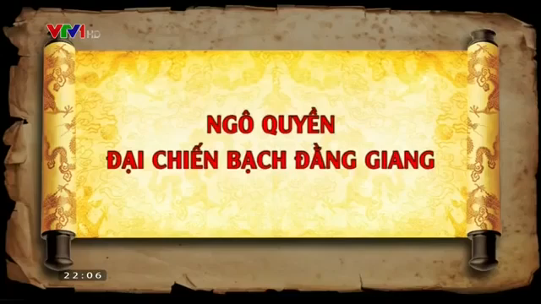
Notes:
https://www.youtube.com/watch?v=A5G-bBoMD0E

Slide 17

b)Cho biết việc nhân dân ta liên tục đứng lên đấu tranh giành độc lập thể hiện điều gì?
+ Thể hiện lòng yêu nước nồng nàn.
+ Tinh thần bất khuất, lòng dũng cảm, kiên cường chiến đấu với kẻ thù xâm lược của nhân dân ta.

Slide 18
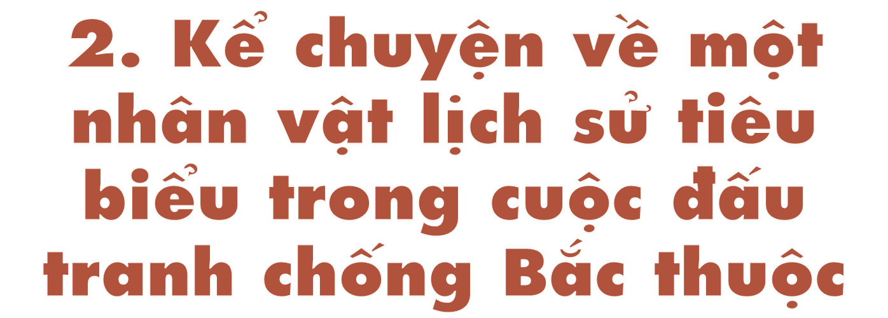

Slide 19

Em hãy kể tên một số anh hùng tiêu biểu trong cuộc đấu tranh chống Bắc thuộc của nhân dân ta.
Trong cuộc đấu tranh chống Bắc thuộc của nhân dân ta xuất hiện nhiều tấm gương anh dũng, tiêu biểu như: Hai Bà Trưng, Bà Triệu, Lý Bí Phùng Hưng, Ngô Quyền,...

Slide 20
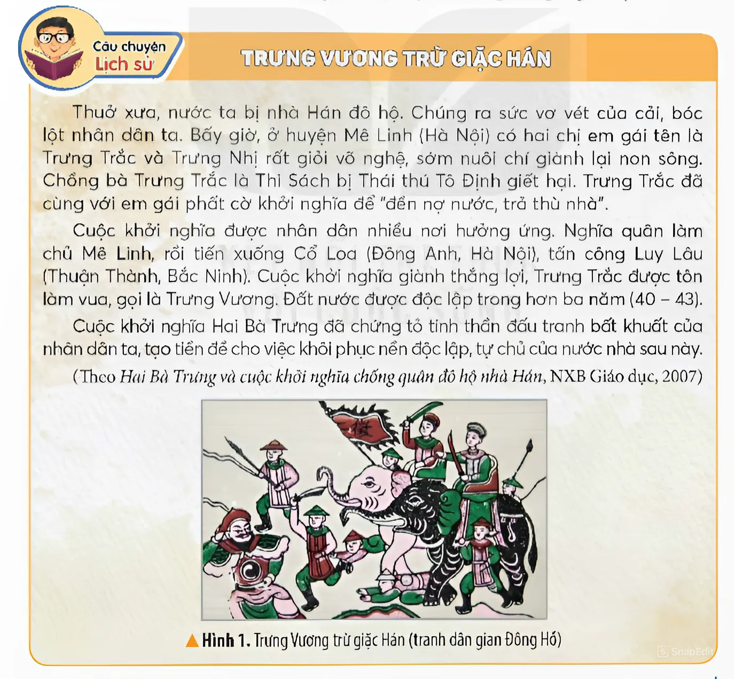
Đọc thông tin và quan sát các hình từ 1 đến 3, em hãy kể câu chuyện về một nhân vật lịch sử tiêu biểu trong cuộc đấu tranh chống Bắc thuộc.

Slide 21
Chia sẻ điều em biết được qua câu chuyện đó.
Hai Bà Trưng thật hùng dũng cưỡi voi xông trận và khí thế tiến công của nghĩa quân ta cho thấy tinh thần yêu nước, quyết tâm chống giặc của ta rất mạnh mẽ.

Slide 22
Vận dụng

Slide 23






AI NHANH
AI ĐÚNG
Hãy chọn đáp án đúng !!!

Slide 24



Khởi nghĩa Hai Bà Trưng
diễn ra vào năm nào?
Câu 1:
A
B
C
40
938
248

Slide 25
Câu 2: Chiến thắng nào đã kết thúc thời kì Bắc thuộc,
mở ra thời kì độc lập, tự chủ lâu dài của dân tộc ta?
A
B
C
Khởi nghĩa Thúc Thừa Dụ ( 905)
Khởi nghĩa Lí Bí
Trận chiến
Bạch Đằng (938)

Slide 26
Cuộc đấu tranh diễn ra vào
năm 712- 722 do ai lãnh đạo?
Câu 3:
A
B
C
Phùng Hưng
Mai Thúc Loan
Lí Bí
Notes:
- Đáp án B

Slide 27





Chúc mừng

Slide 28


